Slide 1
Computer Architecture Experiment
Topic 5. Pipelined CPU supporting multi-cycle operations
浙江大学计算机学院
2023年11月
Notes:
实验5是实现支持多周期操作的流水线

Slide 2
Outline
Experiment Purpose
Experiment Task
Basic Principle
Operating Procedures
Checkpoints
Notes:
实验目的 实验原理和细节

Slide 3
Experiment Purpose
Understand the principle of piplines that support multicycle operations.
Master the design methods of piplines that support multicycle operations.
Master verification methods of pipelined CPU supporting multicycle operations.

Slide 4
Experiment Task
Redesign the pipelines with IF/ID/FU/WB stages and FU stage supporting multicycle operations.
Redesign of CPU Controller.
Verify the Pipelined CPU with program and observe the execution of program.
Notes:
本次我们需要重新设计流水线的各个阶段使之支持多周期流水线

Slide 5
Notes:
这是整个系统的结构图
这个多周期流水线中分成了4个stage, IF/ID/FU/WB
IF阶段取指令，ID阶段decode, read operands, FU阶段进行计算，计算单元有branch, 整数计算，乘法，除法，内存操作（load/store memory）。
最后，处理完了之后writeback，将结果写回寄存器

Slide 6
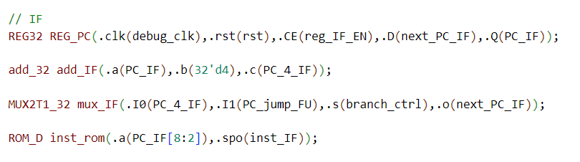
Architecture Overview – IF
Notes:
然后我们再来具体看每个stage
IF阶段和之前的pipeline 没有什么区别，没有什么需要更改的地方

Slide 7
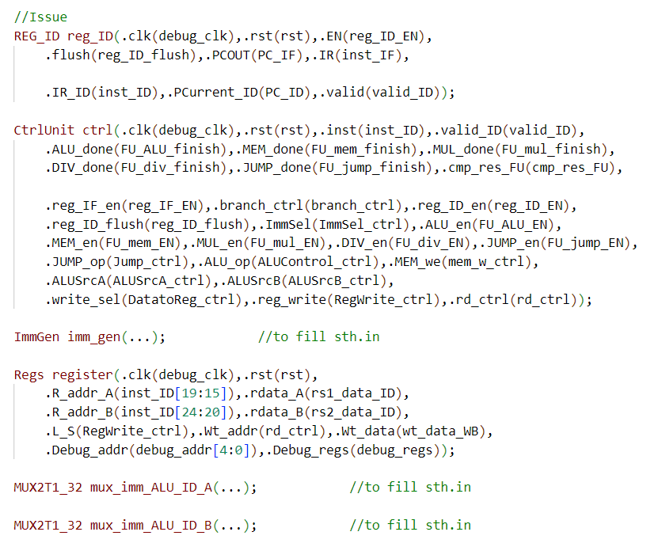
Architecture Overview – ID
Notes:
ID阶段也是

Slide 8
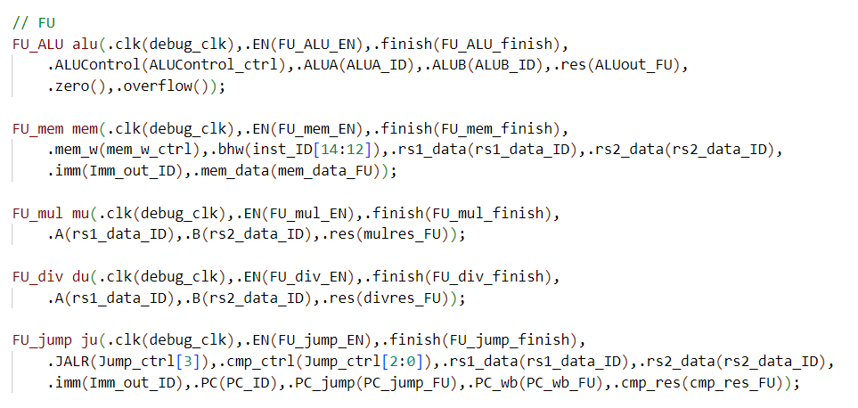
Architecture Overview – FU
Notes:
主要的区别在FU阶段
现在这个阶段会包含ALU操作，memory load store操作，乘法，除法还有跳转
这里有些操作是多周期的
这也是本次实验主要需要完成的部分
后面我们会详细讲解这一部分的代码

Slide 9
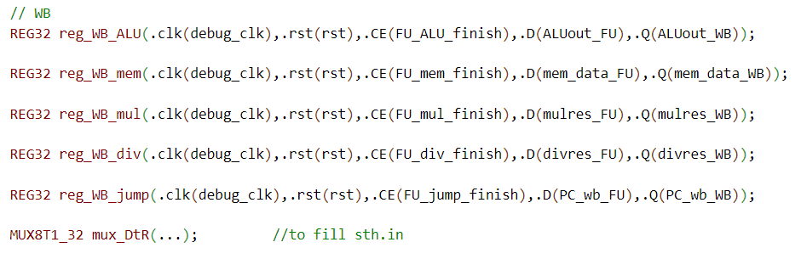
Architecture Overview – WB
Notes:
最后是write back阶段，选择对应的FU阶段的执行结果写回

Slide 10
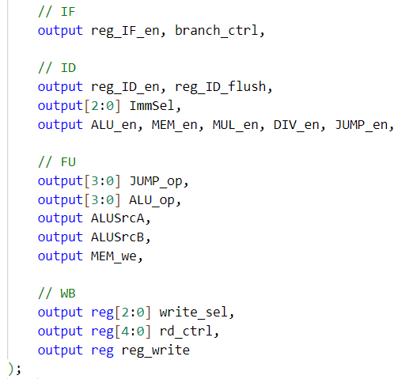
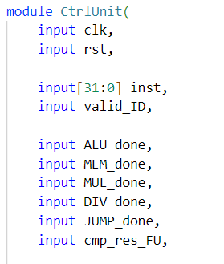
Control Unit
Notes:
然后我们来看一些关键单元的代码
首先是ctrl unit,在本次实验的架构里，这个control unit贯穿全局
我们先关注一下右侧的输出部分
对于IF阶段，我们需要控制它是否stall和下一条指令的选择
在ID阶段，我们需要控制ID的stall，flush, 立即数，根据指令类型判断计算所需要的计算单元，就是这里最后一行的使能信号（ALU_en, MEM_en, MUL_en, DIV_en, JUMP_en）
FU阶段，control Unit 要传递计算的操作数，并决定操作类型
在WB阶段，这里要决定要不要写回，写回到什么寄存器以节写回的数据是来自哪里（是ALU,MEM, MUL, DIV, JUMP）
再看ctrl unit的输入，有指令，以及Fu阶段计算完成之后，需要传给ctrl unit的信号

Slide 11
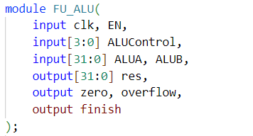
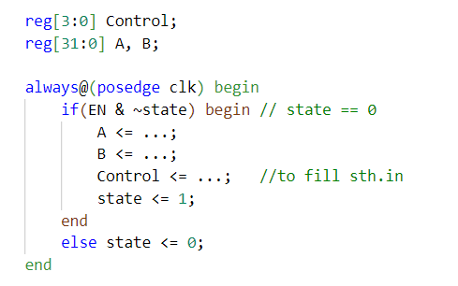
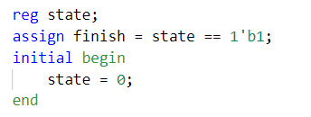
Function Unit - ALU
......
Notes:
首先来看ALU，这是整数计算单元
首先定义了一个state寄存器，用state寄存器来指示这个计算单元的占用状态和是否结束。
在ALU里面，两个操作数是A和B，执行的操作是由Control信号指定的
指令进入ALU单元进行计算，在初始状态，(点)也就是框出来的这一部分 (表明ALU使能，并且ALU空闲)，我们需要对A，B，Control进行赋值（A要赋值为ALUA, B要赋值为ALUB，Control要赋值为ALU_Control）
然后ALU就会计算出结果。

Slide 12
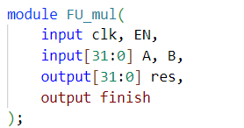
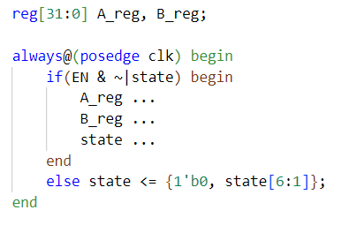
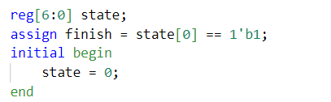
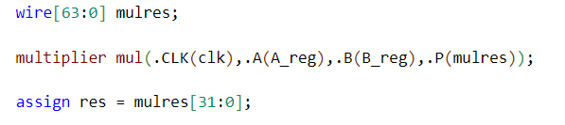
Function Unit - MUL
Notes:
然后是MUL部分，这是计算浮点数乘法的（在Multiplier里面，同理）
浮点数乘法计算需要7个时钟周期
（点）这里用了一个7位寄存器的state
进入计算时，state最高位被置位为1
（点）然后每个时钟周期，把这个1向右移动一位，state最低位为1时计算结束

Slide 13
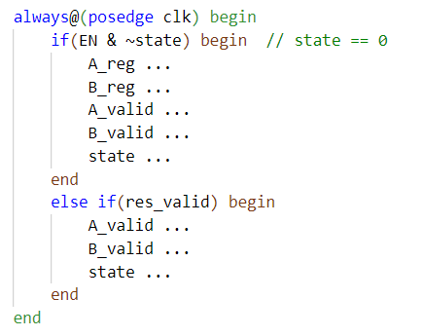
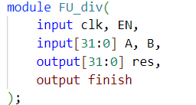
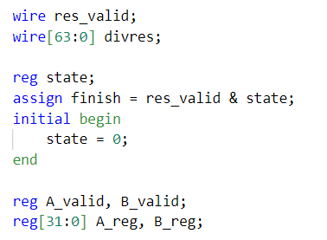
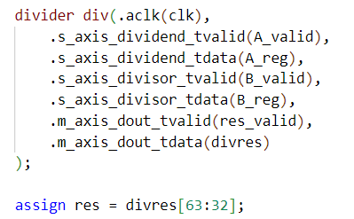
Function Unit - DIV
Notes:
然后是除法，虽然除法也是多周期的，（点）但是我们可以看到这里定义的state只有一位
因为这里divider计算结束时会发出res_valid信号，不需要我们自行进行执行周期的计数

Slide 14
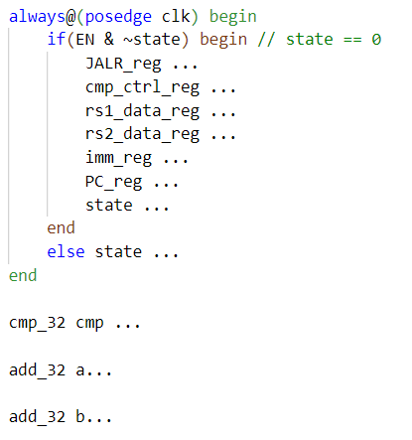
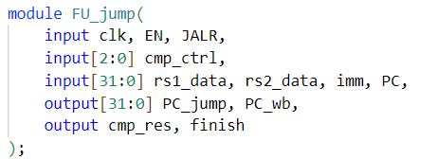
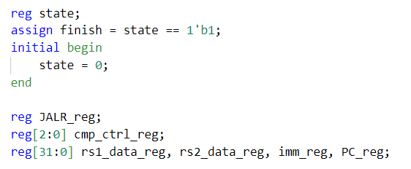
Function Unit - JUMP
Notes:
然后是jump，这里留给大家自行理解

Slide 15
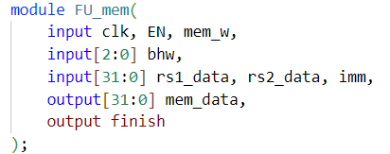
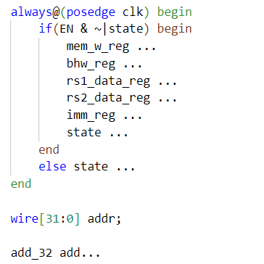
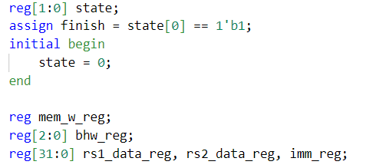
Function Unit - MEM
Notes:
最后是内存操作部分
FU部分各个模块中重要的变量比如state，它们代表的意义是相似的
主要是要注意结合我们已经给出的ctrlUnit代码和顶层文件中各个模块之间的连线来分辨清楚各个变量代表的意义，
并在代码中给它们赋上正确的值，这需要同学们在完成实验的过程中仔细阅读、理解已给出的代码。

Slide 16
Pipelines resolving Data Hazards
Notes:
另外，和之前的实验中实现的五级流水线一样，在多周期流水线里面，也要处理data hazard和control hazard
对于data hazard
在本次实验里面，我们需要等待一条指令的FU和WB都执行完了，下一条指令才能进入FU，这样就避免了data hazard的出现

Slide 17
Methods of resolving Control hazards
Predict-not-taken
Condition and Addr. Calculation in FU
Notes:
对于control hazard, 这个实验里面我们采用predict-not-taken, 和以前一样。
不一样的是，在这里，分支移到了FU阶段计算的，也就是FU-Jump模块
在predict-not-taken的情况下，如果分支实际上需要跳转，就需要kill两条指令
关于这些hazard的处理都体现在control unit的代码中，大家自行阅读即可
这个图可能不太对，Fu处理完就会flush

Slide 18
Instr. Mem.(1)
NO. | Instruction | Addr. | Label | ASM | Comment
0 | 00000013 | 0 | __start: | addi x0, x0, 0
1 | 00402103 | 4 |  | lw x2, 4(x0)
2 | 00802203 | 8 |  | lw x4, 8(x0)
3 | 004100b3 | C |  | add x1, x2, x4
4 | fff08193 | 10 |  | addi x3, x1, -1
5 | 00c02283 | 14 |  | lw x5, 12(x0)
6 | 01002303 | 18 |  | lw x6, 16(x0)
7 | 01402383 | 1C |  | lw x7, 20(x0)
8 | 40220433 | 20 |  | sub x8,x4,x2
9 | ffd50493 | 24 |  | addi x9,x10,-3
10 | 00520c63 | 28 |  | beq x4,x5,label0
11 | 00420a63 | 2C |  | beq x4,x4,label0
12 | 00000013 | 30 |  | addi x0,x0,0
13 | 00000013 | 34 |  | addi x0,x0,0
14 | 00000013 | 38 |  | addi x0,x0,0
Notes:
这里给出了仿真rom.hex里面的指令

Slide 19
Instr. Mem.(2)
NO. | Instruction | Addr. | Label | ASM | Comment
15 | 00000013 | 3C |  | addi x0,x0,0
16 | 000040b7 | 40 | label0: | lui x1,4
17 | 00c000ef | 44 |  | jal x1,12
18 | 00000013 | 48 |  | addi x0,x0,0
19 | 00000013 | 4C |  | addi x0,x0,0
20 | 00000013 | 50 |  | addi x0,x0,0
21 | 00000013 | 54 |  | addi x0,x0,0
22 | ffff0097 | 58 |  | auipc x1, 0xffff0
23 | 0223c433 | 5C |  | div x8, x7, x2
24 | 025204b3 | 60 |  | mul x9, x4, x5
25 | 022404b3 | 64 |  | mul x9, x8, x2
26 | 00400113 | 68 |  | addi x2, x0, 4
27 | 000000e7 | 6C |  | jalr x1,0(x0)

Slide 20
Data Mem.
NO. | Data | Addr. | Comment
0 | 000080BF | 0
1 | 00000008 | 4
2 | 00000010 | 8
3 | 00000014 | C
4 | FFFF0000 | 10
5 | 0FFF0000 | 14
6 | FF000F0F | 18
7 | F0F0F0F0 | 1C
8 | 00000000 | 20
9 | 00000000 | 24
10 | 00000000 | 28
11 | 00000000 | 2C
12 | 00000000 | 30
13 | 00000000 | 34
14 | 00000000 | 38
15 | 00000000 | 3C
NO. | Instruction | Addr. | Comment
16 | 00000000 | 40
17 | 00000000 | 44
18 | 00000000 | 48
19 | 00000000 | 4C
20 | A3000000 | 50
21 | 27000000 | 54
22 | 79000000 | 58
23 | 15100000 | 5C
24 | 00000000 | 60
25 | 00000000 | 64
26 | 00000000 | 68
27 | 00000000 | 6C
28 | 00000000 | 70
29 | 00000000 | 74
30 | 00000000 | 78
31 | 00000000 | 7C
Notes:
这里是仿真所用的数据

Slide 21
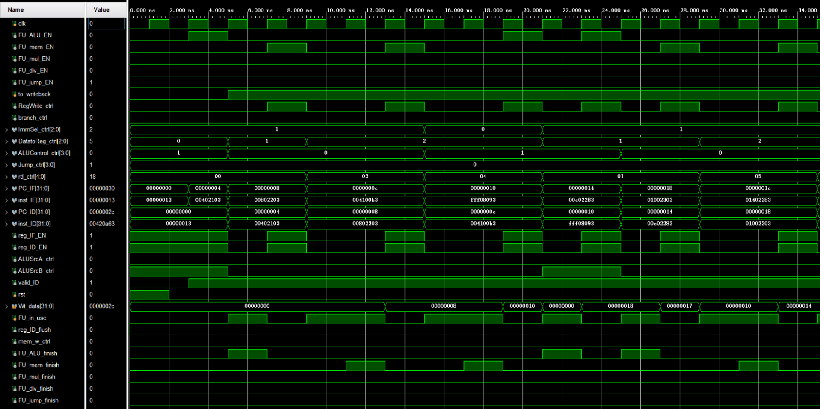
Simulation (1)

Slide 22
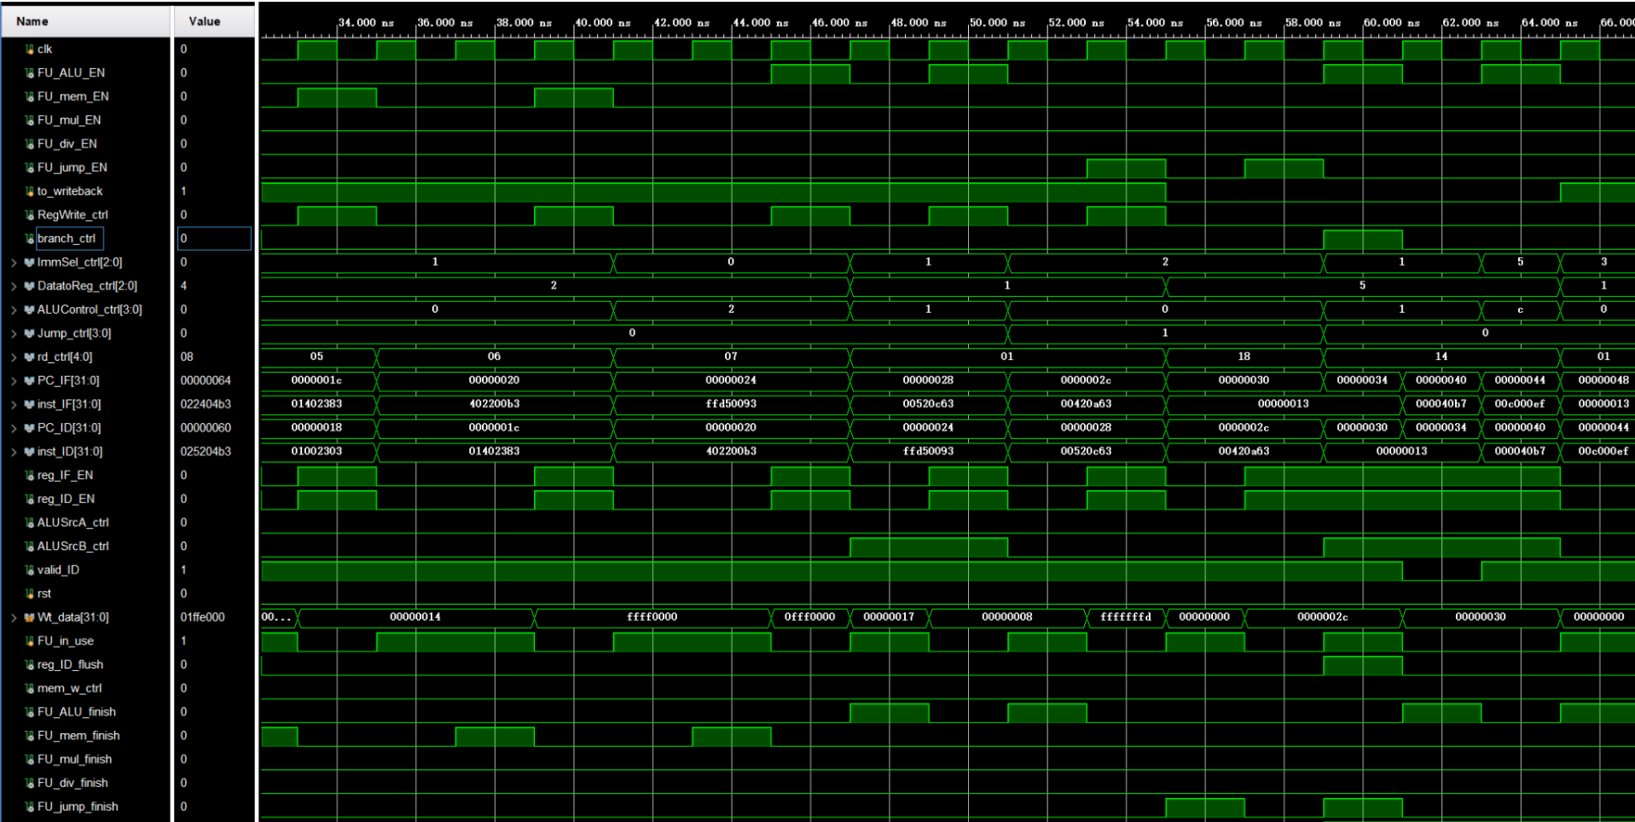
Simulation (2)

Slide 23
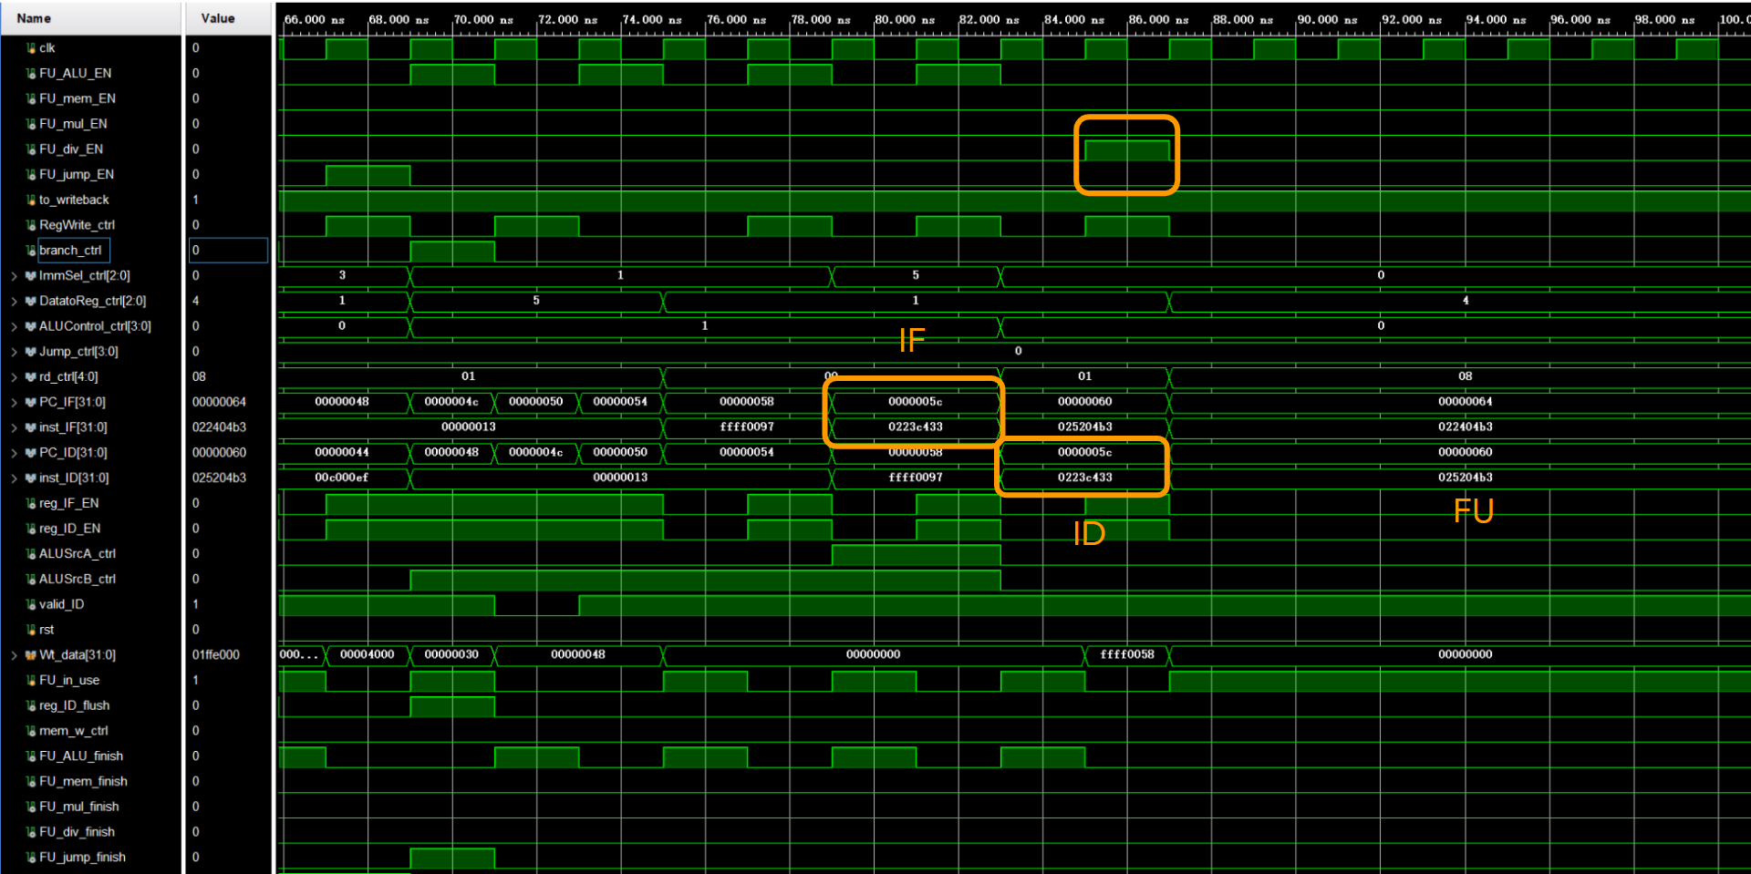
Simulation (3)
Notes:
这里是一个除法指令，我们看到上面有一个信号，这代表FU的除法模块可用，然后接下来就进入了FU阶段

Slide 24
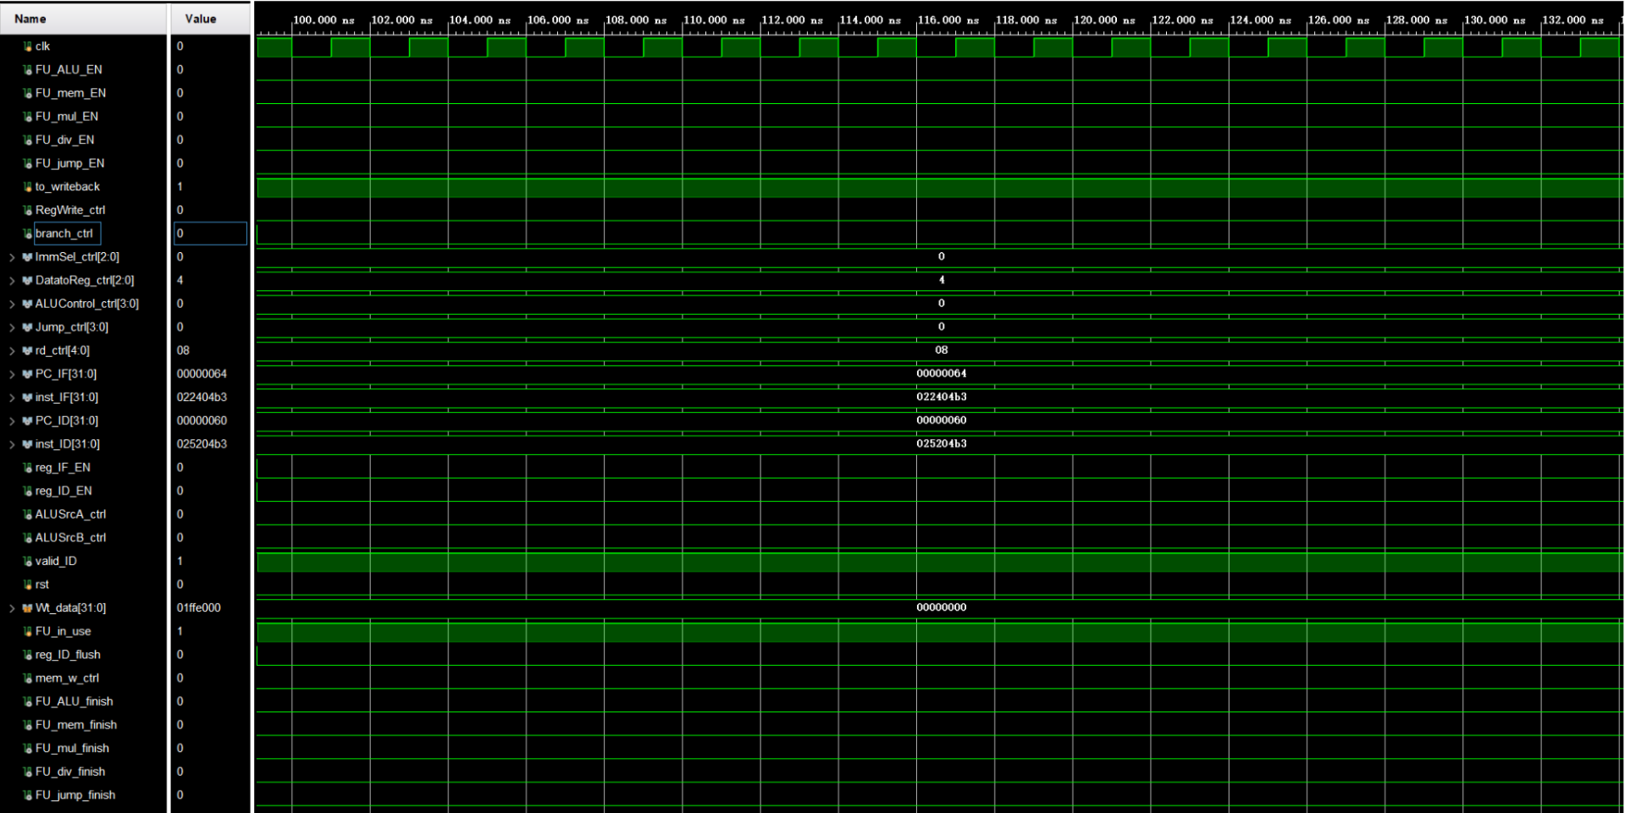
Simulation (4)
Notes:
这一直在FU阶段执行除法

Slide 25
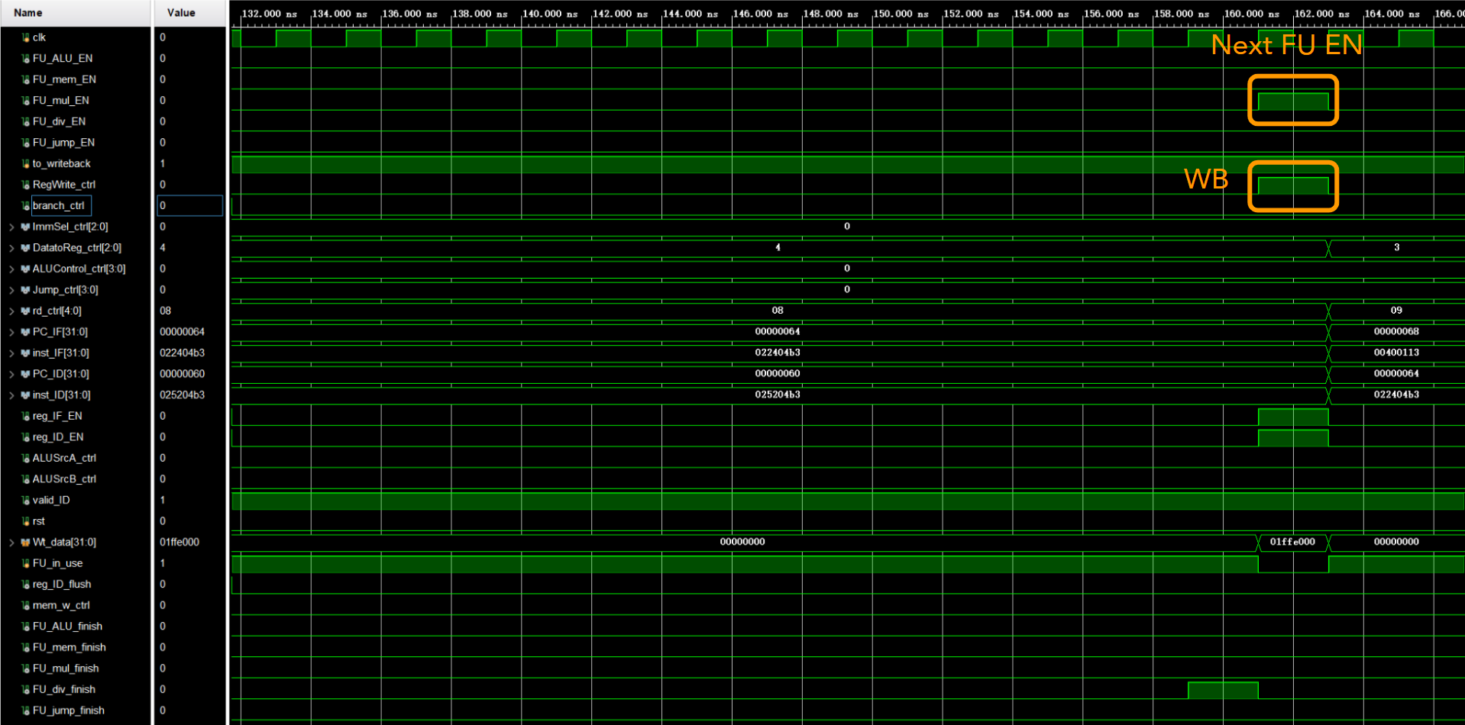
Simulation (5)
Notes:
然后到这里除法执行结束了，进入了WB阶段，同时也告知下一条执行现在可以进入FU阶段了

Slide 26
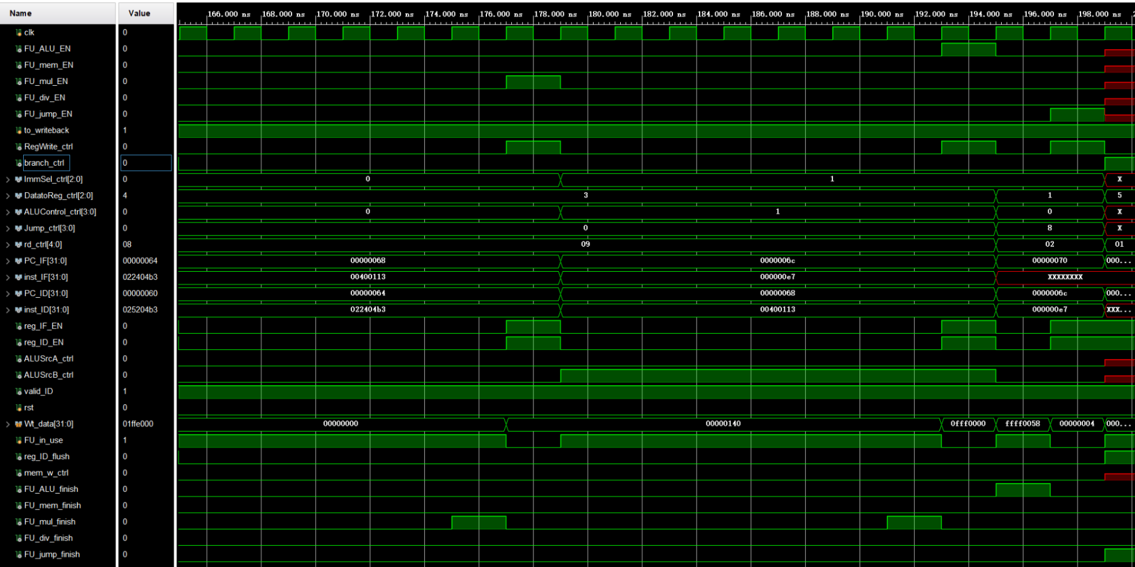
Simulation (6)

Slide 27
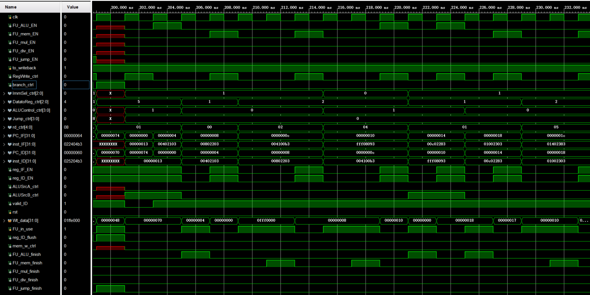
Simulation (7)

Slide 28
Checkpoints
CP 1:
Waveform Simulation of the Pipelined CPU with the verification program
CP 2:
FPGA Implementation of the Pipelined CPU with the verification program
Notes:
最后在验收的时候，我们依旧验收的是上板的结果

Slide 29
Thanks!

